Slide 1
Цифровая экономика
380301 Экономика
Кафедра Экономики и управления
Канд. экон. наук, доцент Корень Андрей Владимирович
ТЕМА 4
Искусственный интеллект в цифровой экономике

Slide 2
Структура курса
Тема 1. Возникновение и сущность цифровой экономики
Тема 2. Организационные основы цифровой экономики
Тема 3. Большие данные в современной экономике
Тема 4. Искусственный интеллект в цифровой экономике
Тема 5. Облачные технологии и интернет вещей
Тема 6. Цифровые финансовые технологии
Тема 7. Пространственно-отраслевые аспекты развития цифровой экономики
2

Slide 3
План
4.1. Введение в понятие ИИ и его технологий
4.2. Аналитические исследования АНО «Цифровая экономика»
4.3. ИИ в «умном городе»
4.4. Примеры ИИ (видеоролик, китайский язык)
3

Slide 4
3.1. Введение в понятие ИИ и его технологий
Искусственный интеллект - собирательный термин, охватывающий множество так называемых умных технологий, которые объединяет способность к творческой деятельности и самообучению.
Заметим, что английский термин означает «умение рассуждать разумно». ИИ воспринимает информацию и реагирует на нее, не дожидаясь вмешательства или команды человека.
ИИ не просто хранит огромные массивы данных на компьютере - он их анализирует.
На самом высоком уровне сложности данная технология задействована в самоуправляемых автомобилях, беспилотниках (дронах), роботах, а в повседневной жизни ее функции сводятся к способности компьютера накапливать и затем применять информацию, обучаясь, развиваясь и принимая решения на основании изученных данных.

Slide 5
3.1. Введение в понятие ИИ и его технологий
Искусственный интеллект – это область информатики, которая занимается разработкой интеллектуальных компьютерных систем, т. е. систем, обладающих возможностями, которые мы традиционно связываем с человеческим разумом, – понимание языка, обучение, способность рассуждать, решать проблемы и т. д.
Позже к ИИ стали относить алгоритмы и программные системы, отличительным свойством которых является то, что они могут решать некоторые задачи так, как это делал бы размышляющий над их решением человек.
Сферы применения ИИ достаточно широки, их можно разделить по критерию ключевых точек развития

Slide 6
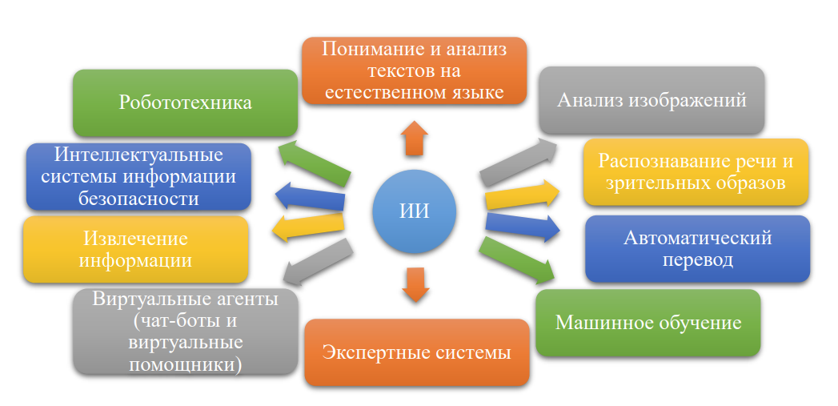
Сферы применения искусственного интеллекта

Slide 7
Что именно может делать ИИ
ИИ может помогать человеку выполнять свою работу быстрее и качественнее, принимать более взвешенные и эффективные решения и в конечном итоге автоматизировать процессы принятия решений, осуществляя их без участия людей.
По сути, технологии ИИ имитируют способность человека воспринимать информацию, размышлять и действовать. Большинство руководителей прекрасно понимают, что искусственному интеллекту под силу изменить почти все аспекты ведения бизнеса.
Благодаря этой технологии к 2030 г. мировая экономика может вырасти на 15,7 трлн долл. США. Наибольшие экономические выгоды от ИИ будут в Китае (рост ВВП на 20 % к 2030 г.) и Северной Америке (рост на 14,5 %)

Slide 8
Теория и реальность
Теория ИИ восходит к знаменитой работе А. Тьюринга «Может ли машина мыслить», в которой он предложил тест, теперь называемый его именем, определяющий момент, когда машина сравняется в плане разумности с человеком.
На наш взгляд, большинство теорий ИИ далеки от практики и не много ей дали.
Важнее реальные алгоритмы и программы, созданные для конкретных применений, опирающиеся не на теорию ИИ, а на достижения математических и кибернетических наук, типа теории рекурсивных функций, нейронных сетей, символьных вычислений.

Slide 9
Эти применения можно условно разбить на три области:
моделирование мыслительных процессов (принятие решений, планирование и прогнозирование);
машинное обучение к распознаванию образов (включая компьютерное зрение);
робототехника.
Сферы применения ИИ достаточно широки: понимание и анализ текстов на естественном языке, анализ изображений, автоматический перевод, распознавание речи и зрительных образов, машинное обучение, экспертные системы, виртуальные агенты (чат-боты и виртуальные помощники), системы рекомендаций, бизнес-аналитика, извлечение информации, интеллектуальные системы информационной безопасности, робототехника и т.п.

Slide 10
Выводы
Несмотря на трудности, большие данные предоставляют новые возможности для анализа и обработки информации, которые раньше были недоступны для пользователей.
За счет использования новых технологий работы с большими данными компании получают возможность повысить эффективность своей деятельности:
более детально сегментировать рынок и проводить целевые рассылки рекламной информации и коммерческих предложений
более оперативно изменять ассортимент
управлять складскими запасами и т.д.

Slide 11
Использование материалов презентации
Использование данной презентации, может осуществляться только при условии соблюдения требований законов РФ об авторском праве и интеллектуальной собственности, а также с учетом требований настоящего Заявления.
Презентация является собственностью авторов. Разрешается распечатывать копию любой части презентации для личного некоммерческого использования, однако не допускается распечатывать какую-либо часть презентации с любой иной целью или по каким-либо причинам вносить изменения в любую часть презентации. Использование любой части презентации в другом произведении, как в печатной, электронной, так и иной форме, а также использование любой части презентации в другой презентации посредством ссылки или иным образом допускается только после получения письменного согласия авторов.
11

